Slide 1
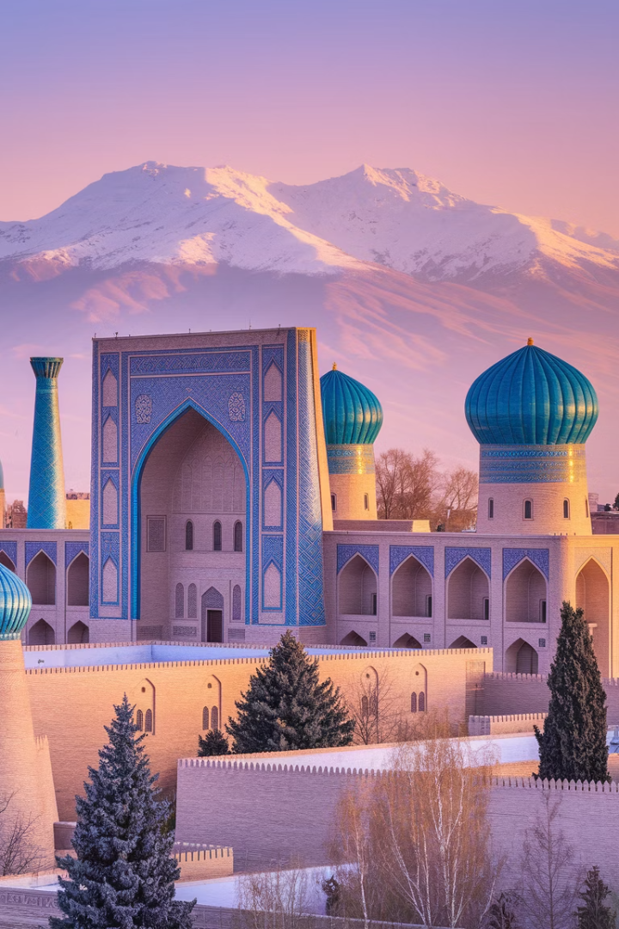
3-sinf tarbiya fani.
O'zbekiston bo'ylab sayohat
O'zbekiston boy madaniyati va tarixiy merosi bilan mashhur o'lka. U Markaziy Osiyoning yuragi sifatida noyob geografik joylashuvga ega.
Bu yerda tarix, san'at, me'morchilik va tabiiy go'zalliklarning ajoyib uyg'unligi sizni kutmoqda.

Slide 2
Toshkent: Shinavanda poytaxt
Mustaqillik maydoni
Amir Temur muzeyi
Toshkent metrosi
Bu yerda milliy ramzlar va muhim yodgorliklar joylashgan. Maydonda yashil maydonlar va favvoralar bir-biriga uyg'unlashgan.
Muzeyda noyob tarixiy eksponatlar va qimmatli arxivlar saqlangan. Ular O'zbekiston tarixining asrlar davomida shakllanishini ko'rsatadi.
Metrobekatlar o'zining go'zal bezaklari bilan sanat asarlariga o'xshaydi. Har bir bekat alohida mavzuga bag'ishlangan.

Slide 3
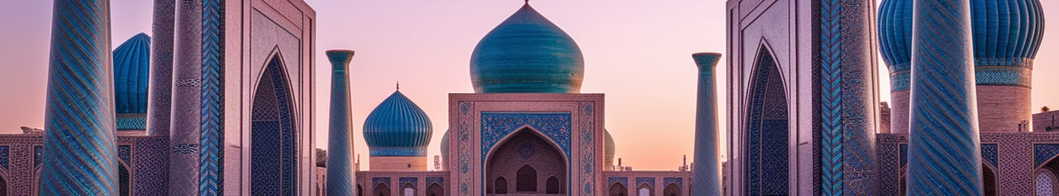
Samarqand: Buyuk Ipak yo'lining durdona shahri
Registon maydoni
Shohizinda majmuasi
Ulug'bek rasadxonasi
UNESCO merosi ro'yxatiga kiritilgan bu maydon uchta ulug'vor madrasadan iborat. Ularning har biri noyob me'moriy asar hisoblanadi.
Bu go'zal me'moriy asar qadimiy maqbaralar va ziyoratgohlardan tashkil topgan. Rangdor koshinlar va naqshlar bilan bezatilgan.
Bu yerda dunyoning ilk yulduzlar katalogi tuzilgan. Rasadxona XV asrda buyuk olim Ulug'bek tomonidan qurilgan.

Slide 4
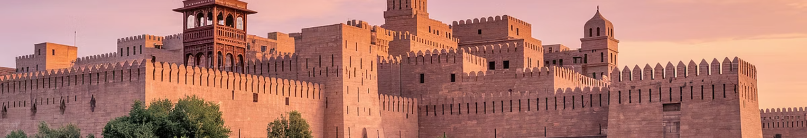



Buxoro: Mumtoz sharqning durdonasi
Ark qal'asi
O'rta asr davlatining siyosiy markazi bo'lgan. Qal'a ichida saroy, masjid va boshqa muhim binolar joylashgan.
Poi Kalon majmuasi
Mashhur Kalon minorasi XII asrda qurilgan. Uning balandligi 47 metrga yetadi.
Labi Xovuz majmuasi
Shaharning madaniyat markazi va savdo maydoni bo'lgan. Bu yerda katta hovuz atrofida me'moriy ansambl joylashgan.

Slide 5



Xiva: Muzey-shahar
Kalta Minor
Rang-barang sirli koshinlar bilan qoplangan minora. Uning qurulishi tugallanmagan bo'lsa-da, shaharning ramziga aylangan.
Ichan-Qal'a
Tosh Hovli saroyi
Butun shahar UNESCO jahon merosi ro'yxatiga kiritilgan. Qal'a ichida 50 dan ortiq tarixiy inshootlar saqlangan.
O'zining go'zal naqshlari va qadimiy afsonalari bilan mashhur. Saroy ichki hovlisi ajoyib ark bilan o'ralgan.
2
1
3

Slide 6
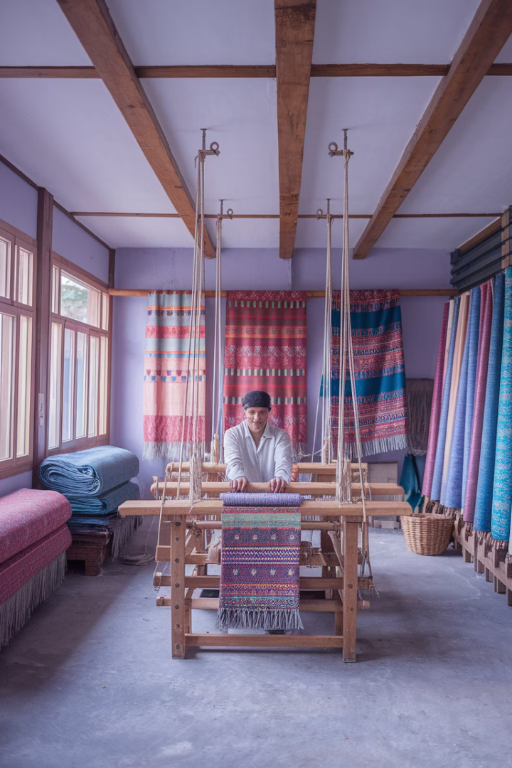



Farg'ona vodiysi: Hunarmandchilik markazi
Marg'ilon
Atlas va adras matolari ishlab chiqarishning qadimiy markazi. Bu yerda ipak to'qish an'analari asrlar davomida saqlanib kelmoqda.
Rishton
O'zbekistonda eng yaxshi sopol buyumlar ishlab chiqariladi. Rishton kulollari o'zining ko'k rangdagi naqshlari bilan mashhur.
Qo'qon
Xudoyorxon saroyi Farg'ona vodiysining ramzi hisoblanadi. Saroy XIX asrda qurilgan va noyob me'moriy bezaklarga ega.

Slide 7



Orol dengizi va Mo'ynoqlar
Kemalar qabristoni
Bir paytlar suvda suzgan kemalar endi quruq cho'lda turibdi. Bu manzara ekologik fojiani yaqqol ko'rsatadi.
Ekologik fojia
Orol dengizi maydonining 90% quridi. Bu holat mahalliy iqlimga katta ta'sir ko'rsatdi.
Turizm rivojlanishi
Hozirda bu hududda ekoturizm yo'nalishlarini rivojlantirish ishlari olib borilmoqda. Shuningdek, dengizni qayta tiklash loyihalari mavjud.

Slide 8
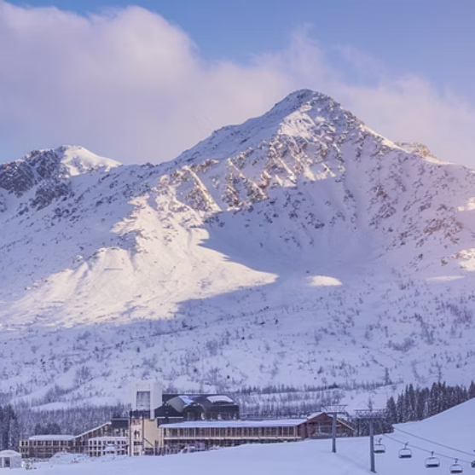
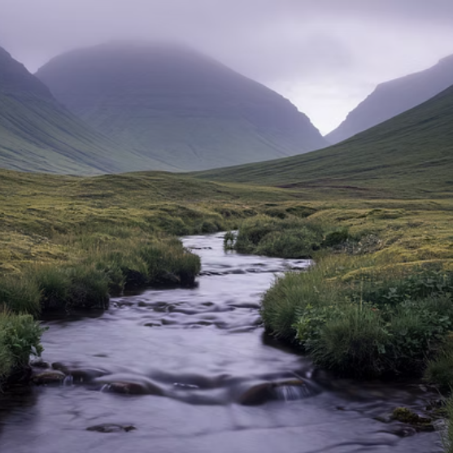
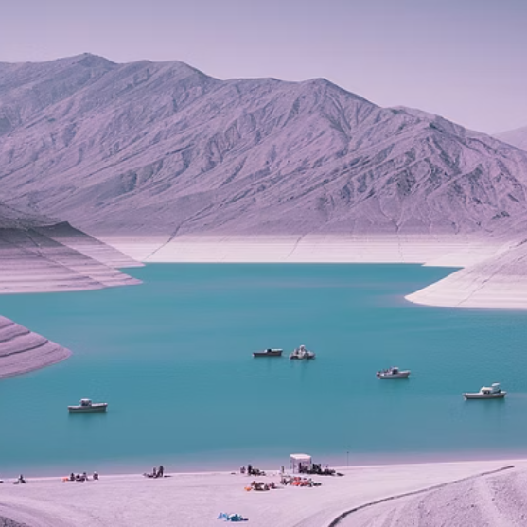
Tog' sayohatlari: Fazilatlilik va huzur
Chimgan tog'ida chang'i sporti bilan shug'ullanishingiz mumkin. Ugom-Chotqol milliy bog'ida g'oyat xilma-xil o'simlik va hayvonot dunyosi mavjud.
Charvak suv ombori atrofida esa turli sport va dam olish imkoniyatlari yaratilgan.

Slide 9
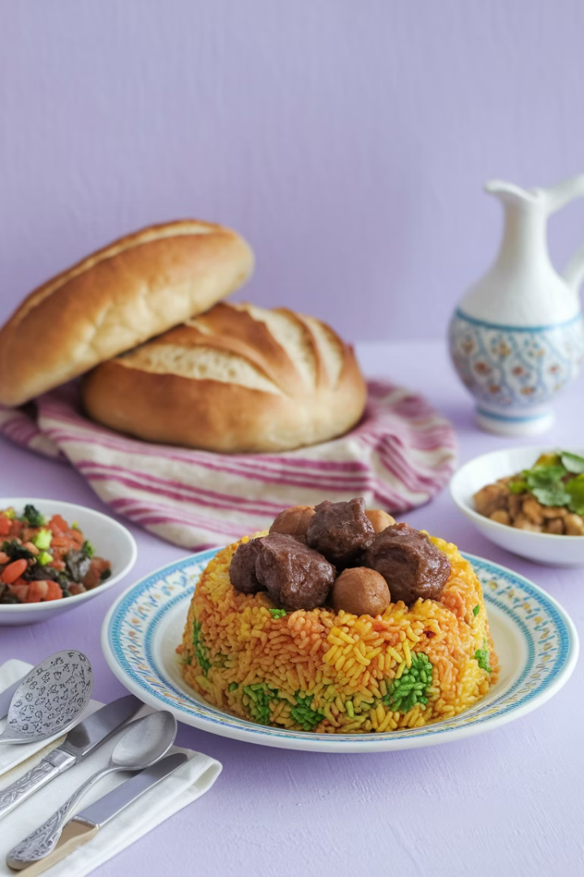
O'zbek oshxonasi sayohati
200+
40+
Palov turlari
Non turlari
Har bir viloyatda plov tayyorlashning o'ziga xos usuli bor.
Har bir shahar va qishloqda non yopishning o'ziga xos usuli mavjud.
1000+
Taomlar
O'zbek milliy oshxonasida mingdan ortiq taom retsepti mavjud.

Slide 10






Xulosa: O'zbekiston — tashrif buyurishingiz zarur bo'lgan diyor
Tarixiy meros
Ming yillik tarix va zamonaviylikning ajoyib uyg'unligi
Madaniy boylik
An'analar, hunarmandchilik va san'atning bardavom rivoji
Tabiiy go'zallik
Cho'llardan tog'largacha bo'lgan xilma-xil landshaftlar

